Slide 1
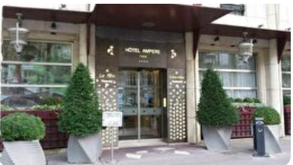
Assemblée Générale
Jeudi 8 décembre 2022
Hôtel Ampère****

Slide 2
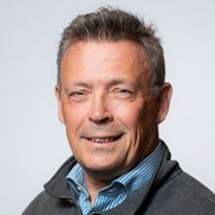
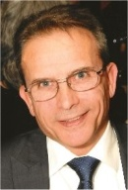
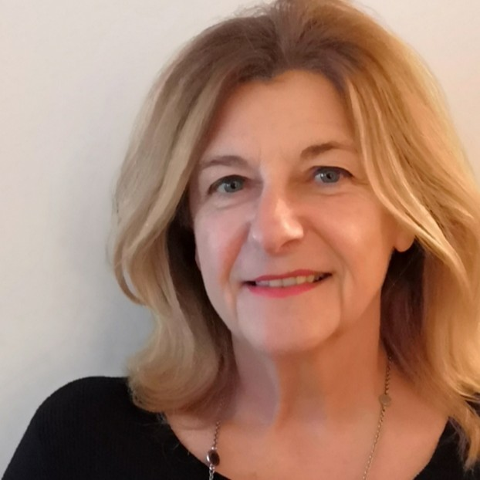
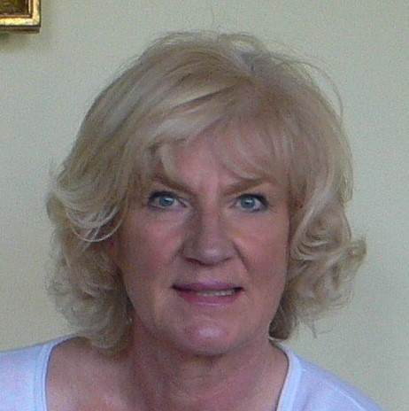
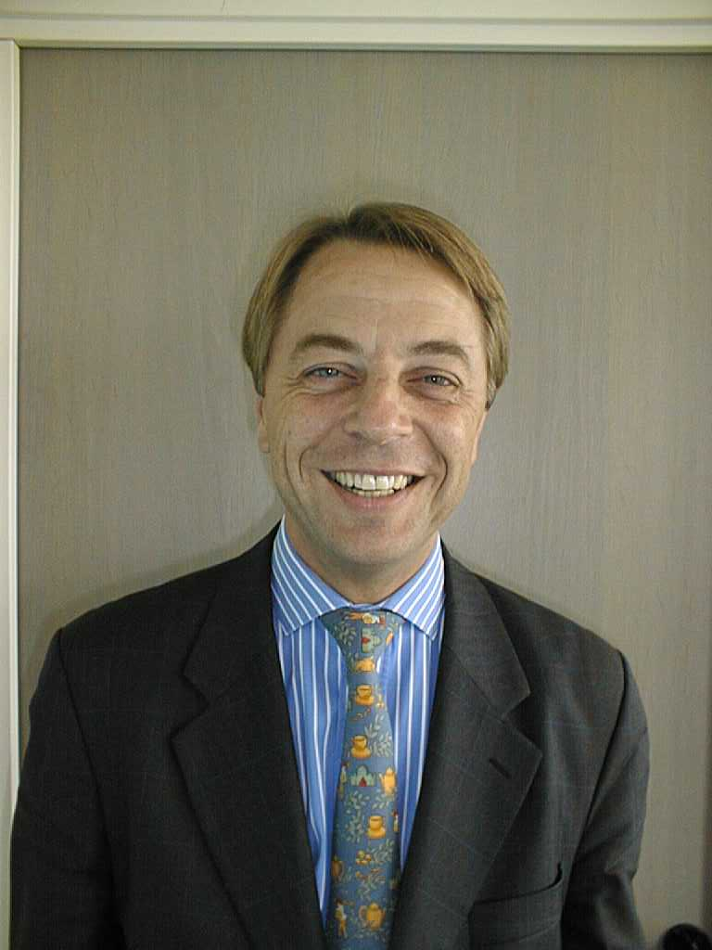
Membres du Conseil d’Administration 2022
Fabien Vet : Président
Jacques Morel : Vice-Président et site Internet et DPO
Christine Boitel : Secrétaire Générale
Catherine Feldkircher : Trésorière et Activité Golf
Alain Wilbois : Activités Culture, Loisirs , Mutuelle Santé et CA
Dan Deville : Administrateur
Yves Poussin : Administrateur délégué
Maurice Zytnicki : Administrateur délégué
Assemblée Générale Escape

Slide 3
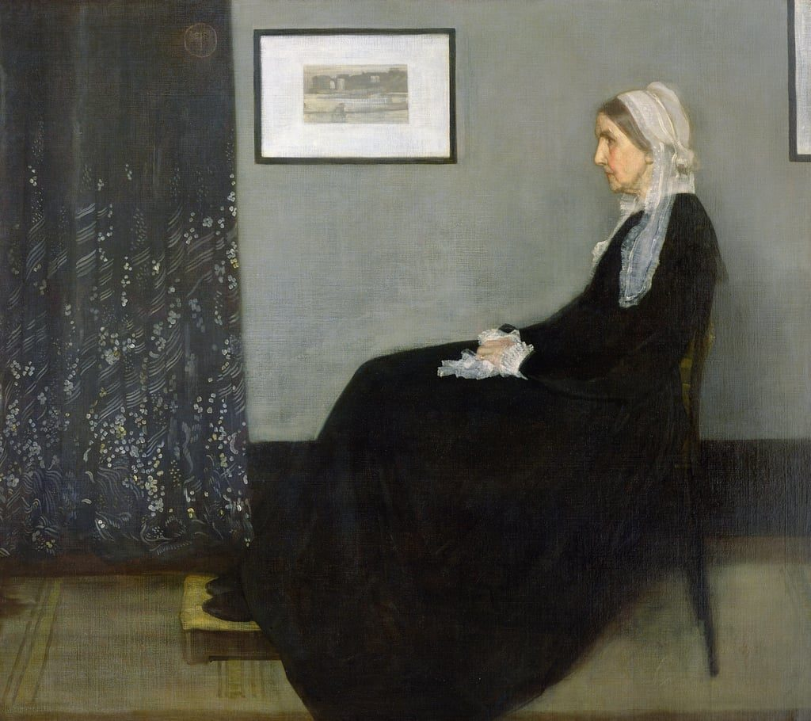
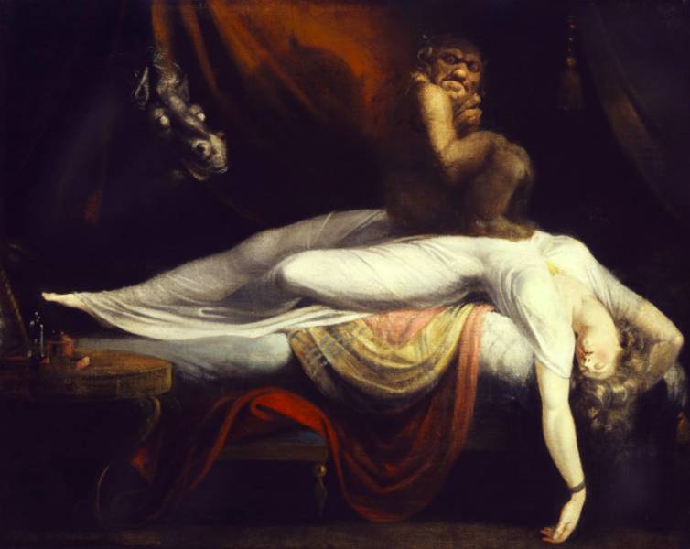
Culture et Loisirs
Visites de musées avec conférencière
En 2022, Six conférences et une balade
Georg Baselitz, 13 janvier : Centre Pompidou
James McNeill Whistler, 31 mars : Musée d’Orsay
Antoni Gaudi, 17 mai : Musée d’Orsay
Johann Heinrich Füssli, 6 octobre : Musée Jacquemart-André
Edvard Munch, 17 novembre : Musée d’Orsay
Art déco - France/ Amérique du Nord, 15 décembre : Cité de l'Architecture
Les Batignolles, 18 octobre : Balade dans le village
Prévisions 2023, Une première conférence organisée en début d’année
Exposition « Hyperréalisme », 8 février : Musée Maillol
D’autres événements dans l’année à venir

Slide 4
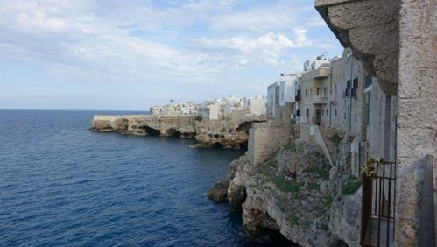
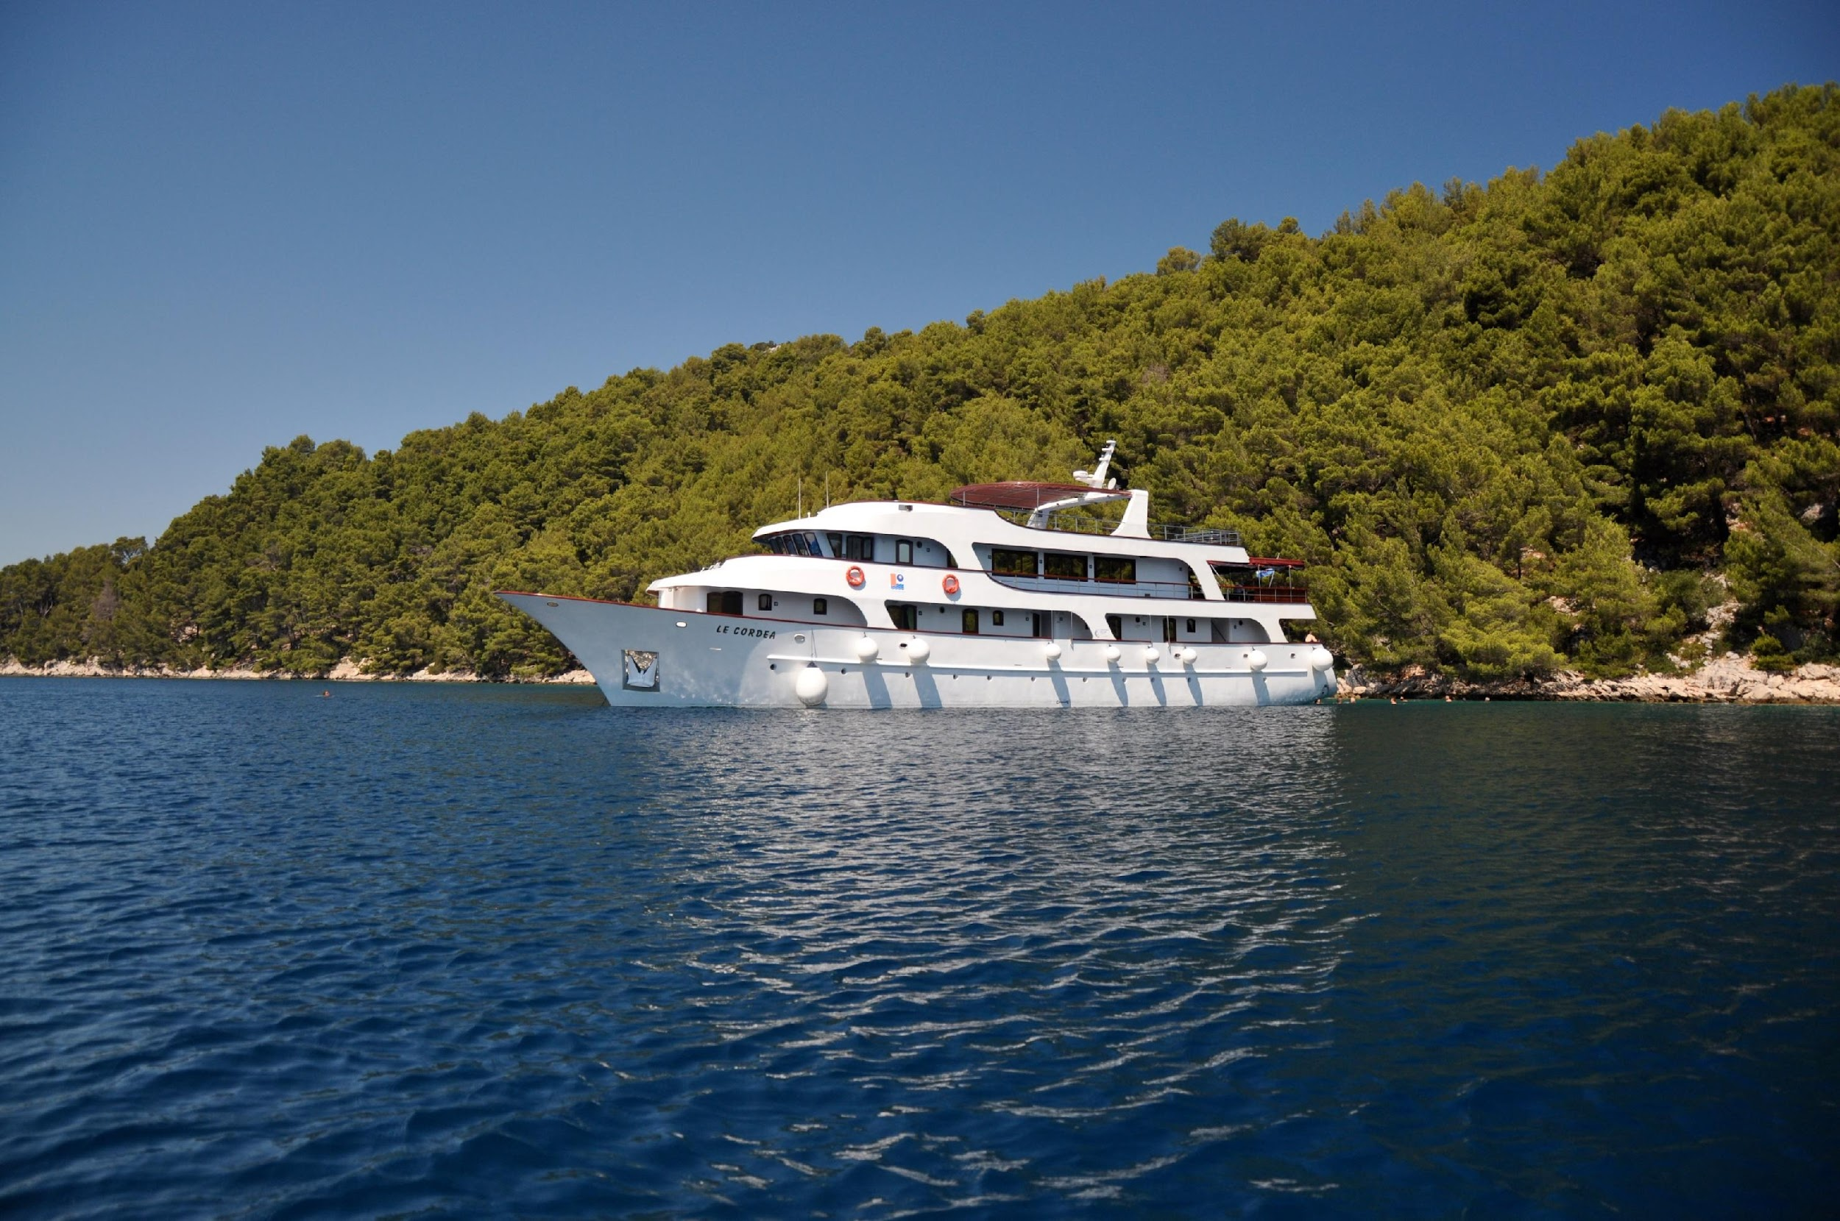
Culture et Loisirs
Voyage dans les Pouilles en Italie, avec CGRET, 25 participants
Du 8 au 12 juin 2022 : Polignano a mare, un pittoresque village sur la mer Ostuni « la ville Blanche » en tuk-tuk Lecce, la « Florence du Sud » Matera, une des plus vieilles cités du monde Alberobello, la ville des Trulli Bari, d’origine byzantine
En 2023, Croisières en Croatie
Dîners organisés à l’issue des visites de musées
Mutuelle Santé
MFTGS (Groupe Safran) : pour Escape et CGRET
Cotisations indépendantes de l’âge
Garanties performantes

Slide 5
Une centrale d’achats : ATC Loisirs
Une centrale d’achat pour les CE d’entreprises et associations
Jusqu’à 75% de réductions
Billetterie : parcs d’attractions, cinémas, concerts, spectacles…
Voyages : location d’appartements, hôtels, voyagistes, séjours ski, locations de voiture…
Assistance juridique…
Un abonnement annuel de 8 euros pour les cotisants Escape
Abonnement via le site Escape
Attribution d’un numéro d’abonné
Accès au site Web d’ATC Loisirs pour consultation et réservation en ligne : https://www.atcloisirs.fr/

Slide 6
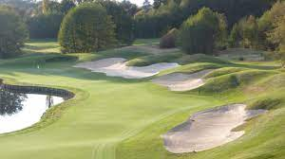
Evénements Sportifs
golf.escape@outlook.fr
Activité Golf 2022
Les principes : compétitions amicales en semaine
31 Mars 2022 au Golf de Meaux
14 juin 2022 au Golf de Courson
29 Septembre 2022 au Golf de Domont
A venir en 2023
3 événements dans l’année
Mars-Avril
Mai-Juin
Septembre-Octobre

Slide 7
Site Web
Adresse : https://www.association-escape.com/
Gestion de l’association et de sa comptabilité
Mises à jour régulières de l’agenda des activités proposées
Accès direct aux activités de la période en cours et aux nouvelles offres de services
Reportages photos

Slide 8
Développement Escape 2022- 2024
Rappel des objectifs
>80 adhérents
>3000 abonnés ex-Capgemini, sur les réseaux
Développement de nos relations avec Capgemini
Tactiques de développement
Communiquer sur la marque Escape au-delà de notre écosystème
S’assurer du développement et de l’impact de nos événements et de nos services

Slide 9
Développement Escape 2022- 2024
Nos services
Culturels : expositions, voyages, sorties thématiques, musées…
Sportifs : golf, partenaires associés grâce à Dan Deville…
Entreprises : parcours professionnel, recrutement, speed meeting, club IT…
Sociaux : mutuelle, centrale d’achats
Nos cibles
Nos adhérents
Salariés , retraités, chômeurs
Indépendants, entrepreneurs
Notre stratégie de communication
Le nouveau site WEB qui permet de relayer nos actualités sur les réseaux
Les réseaux sociaux, principalement LinkedIn ⇒ 1500 abonnés ex-Capgemini
Nos fichiers existants ⇒300 personnes
Capgemini ⇒ Directrice France RSE et à venir Directeur France RH
Les relations de niveau 1 et 2 de nos adhérents – le parrainage 2.0 ! ⇒ centaines d’abonnés potentiels

Slide 10
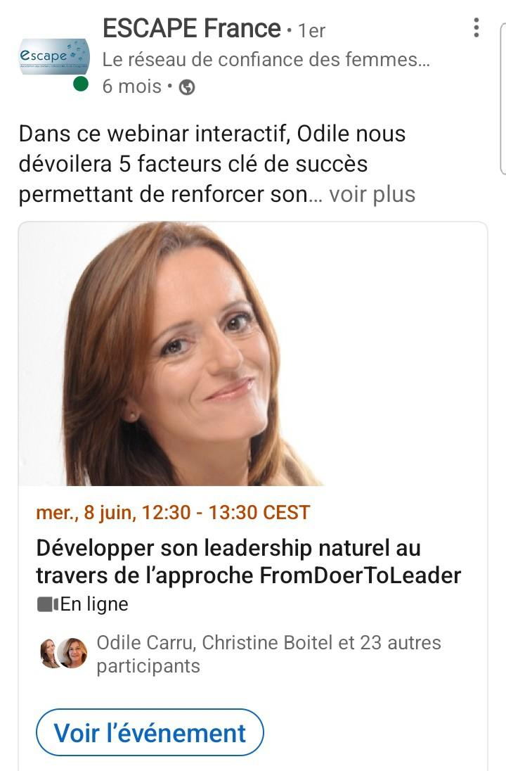
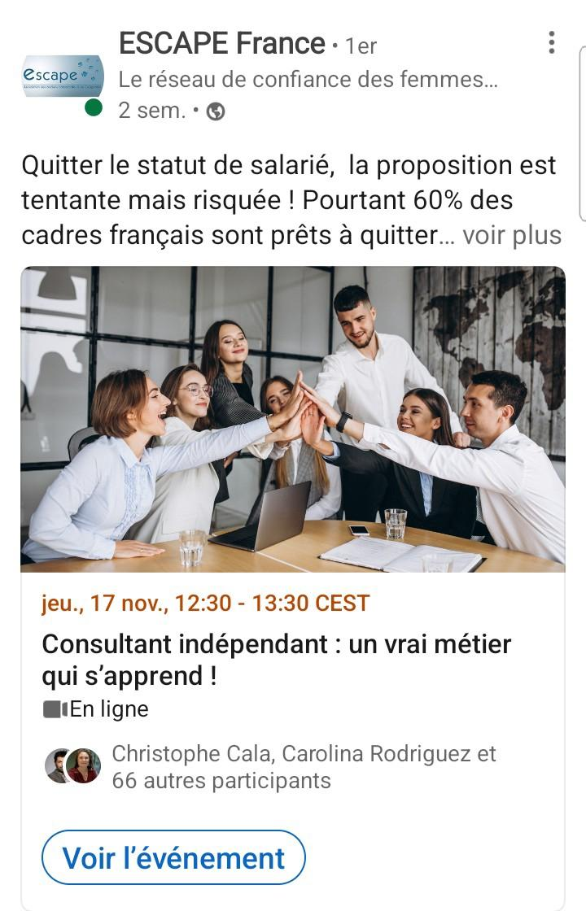
Les webinaires Escape 2022

Slide 11
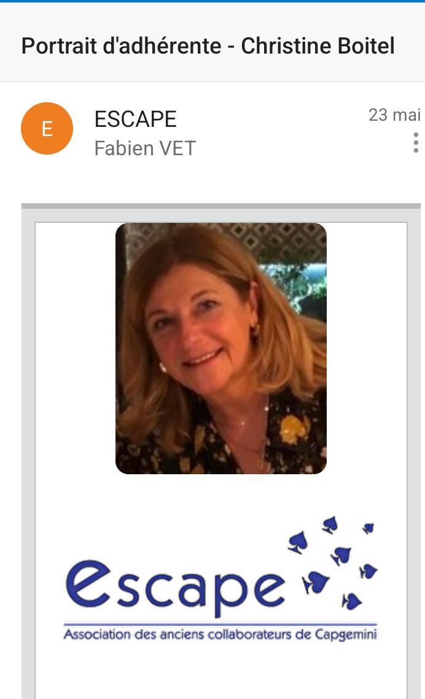
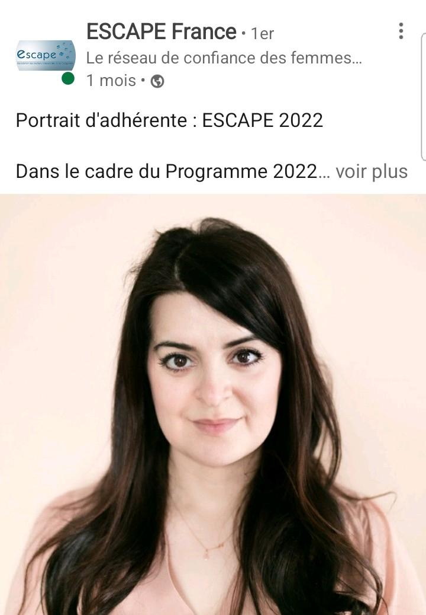
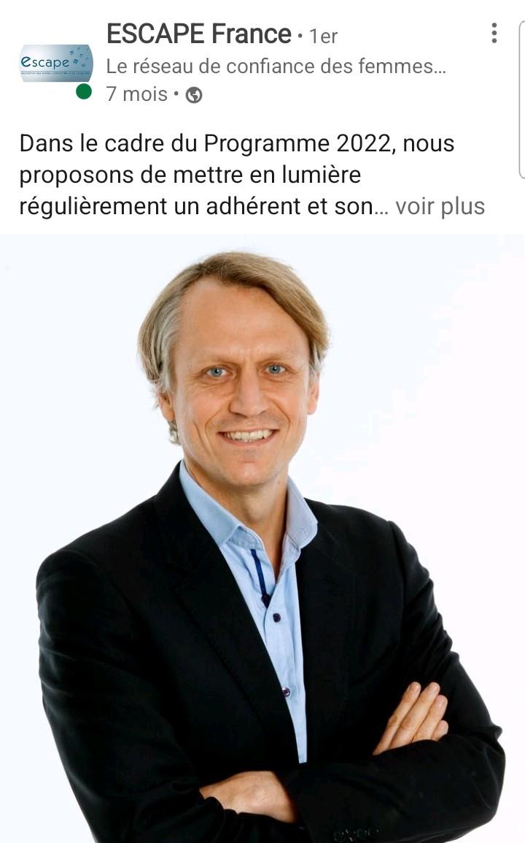
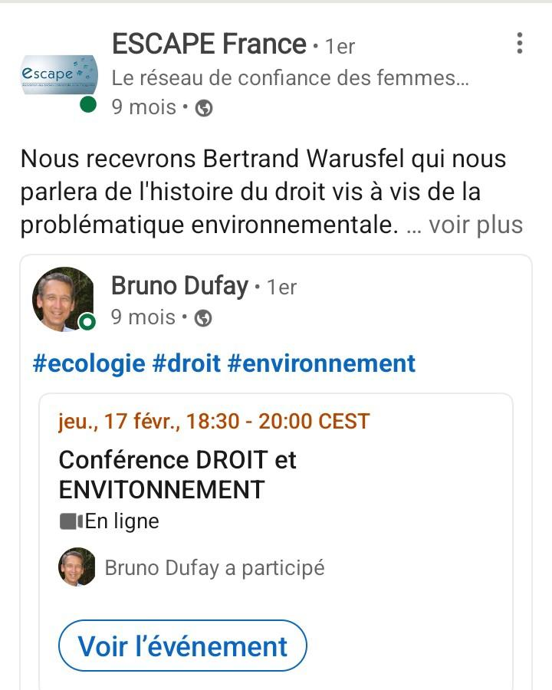
Mise en avant de nos adhérents 2022

Slide 12
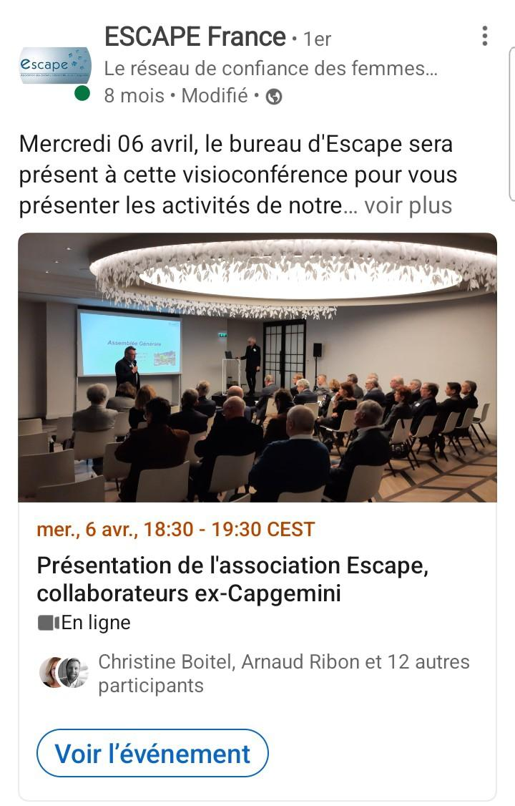
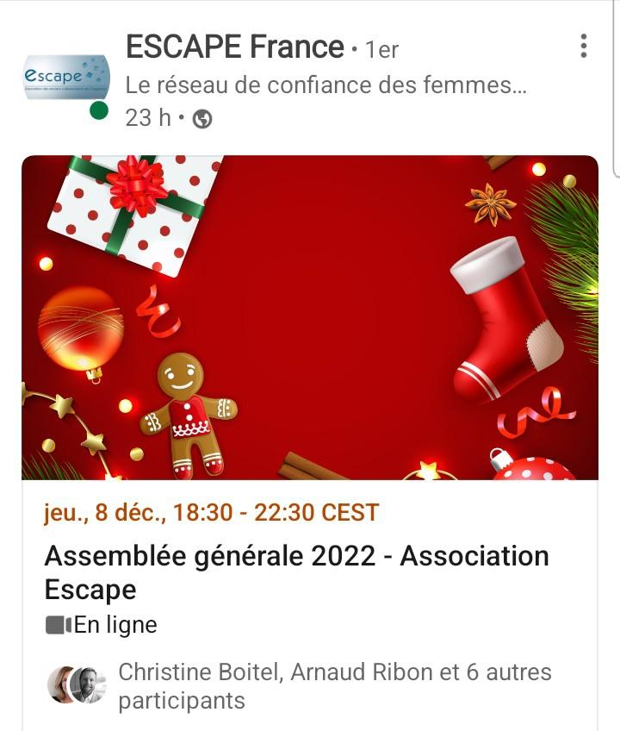
Les rencontres et communications Escape 2022

Slide 13
Nos messages au quotidien
Ne pas dire : « nous sommes 13, 20 ou 40 adhérents » mais dire :
« Nous représentons un écosystème de plus de 2000 adhérents et abonnés, qui interagissent entre eux. L’objectif est de faire grandir en permanence cet écosystème, soit, comme historiquement, par parrainage direct, soit, par les nouveaux réseaux.
Cet écosystème est animé par une vingtaine d’adhérents, qui proposent des activités culturelles, sportives, événementielles et des services professionnels, principalement pour les acteurs du secteur IT »

Slide 14
Adhésions et Dons
La fidélité du nombre de cotisants dont 17 SEPA
2 nouvelles adhésions en 2022 et 41 adhérents à ce jour
Amal MARC
Francis BEHR
Notes:
14
Notre réserve diminue chaque année de 2500 € environ

Slide 15
Adhésions
Pour ceux qui le souhaitent, nous proposons un prélèvement automatique de la cotisation annuelle chaque année en janvier :
Mandats de prélèvement sur le site (inscription AG et adhésion),
Abonnement annuel avec renouvellement automatique janvier à janvier,
Après accord écrit du cotisant,
Possibilité d’arrêt à tout moment
Proposition de maintenir la cotisation à 60 €
Baisse du montant annuel de la cotisation de 15% soit 51 € si souscription au prélèvement SEPA
Cette cotisation conditionne l’utilisation des offres et des services de l’Association : mutuelle, culture, centrale d’achat, golf, services professionnels…
Notes:
15
Notre réserve diminue chaque année de 2500 € environ

Slide 16
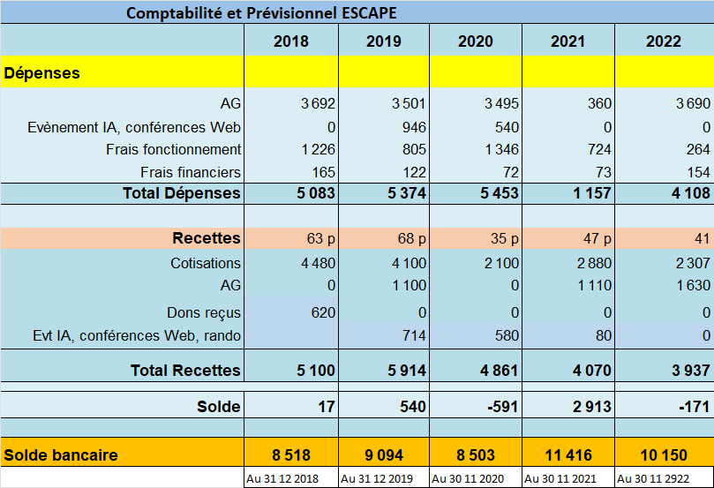
Situation financière
2022 vers 2023…
Un changement de Trésorier, patron d’entreprise et client BNP depuis 50 ans
Des conférences sur le Web
Une animation autour des réseaux sociaux de plus en plus activé
Un Conseil d’Administration renouvelé et très impliqué
Mais
Une inflation des coûts
AG
Frais bancaires
Un budget maintenu et une trésorerie positive avec de faibles coûts
Notes:
16
Notre réserve diminue chaque année de 2500 € environ

Slide 17
Votes
Rapport moral
Approuvé à l’unanimité par le CA
Rapport financier
Approuvé à l’unanimité par le CA

Slide 18
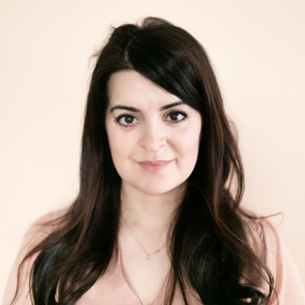
Proposition pour le Conseil d’Administration 2023
Fabien Vet : Président
Jacques Morel : Vice-Président et site Internet DPO
Christine Boitel : Secrétaire Générale
Yves Poussin : Trésorier
Alain Wilbois : Activités Culture, Loisirs , Mutuelle Santé
Amal Marc : Administrateur délégué au développement
Catherine Feldkircher : Administrateur - Golf
Dan Deville : Administrateur
Nouveau siège social (19 rue Alain Chartier Paris 15e)
Assemblée Générale Escape

Slide 19
Election du Conseil d’Administration
Appel à candidatures
Activités sportives
Développement de notre marque
….
Votes

Slide 20
Nos remerciements pour votre attention !
et maintenant place au témoignage de notre invitée Anne Anquetin

